Slide 1
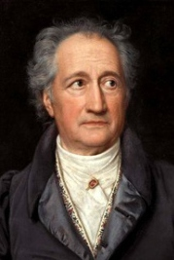
Желаний и надежд томительный обман (особенности романтического героя)
«Романтический герой чувствует в себе отвагу кинуться наудачу в мир,
нести всю земную скорбь
и всё земное счастье,
биться с бурями
и не робеть при треске кораблекрушения»
Иоганн Вольфганг Гете

Slide 2
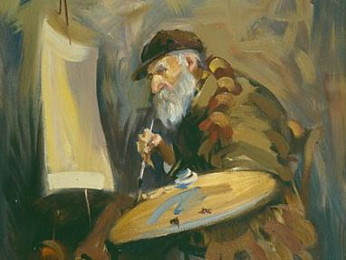
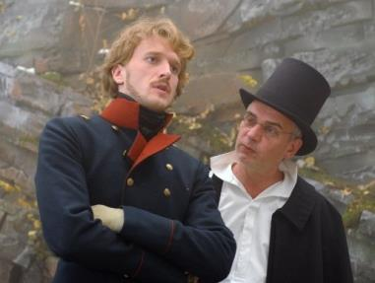
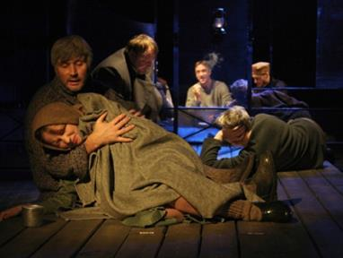
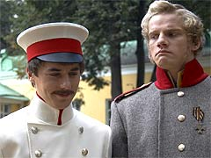
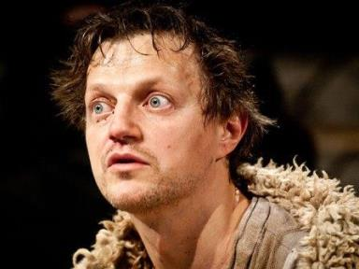
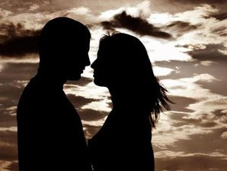
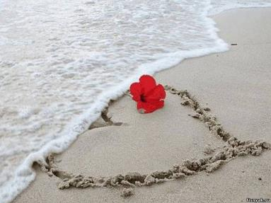
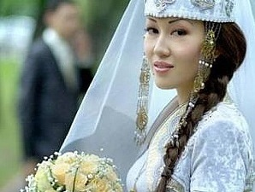
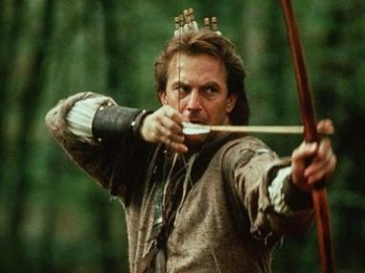
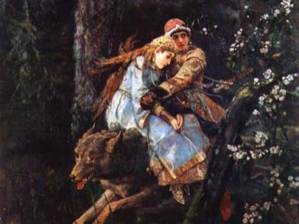
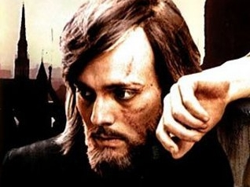
Романтическому герою более всего свойственны отношения любовные,
однако не перетекающие в союз семейный
(не «опошляются»)
Дружеские связи либо отсутствуют
(герой одинок),
либо представляют собой «неравную дружбу»
Связь со средой может быть нарушена
в силу обстоятельств
(герой - изгой, отщепенец)
У романтического героя отсутствует постоянное занятие, часто он создает духовные ценности (поэт, художник) или занимается противоправной деятельностью (форма социального протеста)
У героя в полной мере представлены национальные признаки.
Национальная самобытность – один из объектов пристального интереса романтиков.
Жизненный путь романтика часто оказывается коротким, доходчиво иллюстрирует идею о существовании предопределения, рока, родовых проклятий

